Slide 1

Asignar o actualizar retenciones
Instructivo
Universidad Señor de SIPAN
Junio, 2026

Slide 2
Asignar o actualizar retenciones
01 | Overview
02 | Configuraciones
03 | Gestionar retenciones académicas a nivel de la persona
04 | Gestionar retenciones académicas a nivel del plan de estudios
05 | Resumen

Slide 3
Overview
Asignar o actualizar retenciones

Slide 4

Overview: Mapa de Capacidades
Asignar o actualizar retenciones

Slide 5
Overview: Procedimiento conducta estudiantil
Asignar o actualizar retenciones
Asignar o actualizar retenciones a estudiantes

Slide 6
Overview: Gestionar retenciones académicas
Asignar o actualizar retenciones
  Una persona o un estudiante puede tener varias retenciones.
  La institución puede asignar estas retenciones por ID o por plan de estudios.
  La institución puede definir reglas para asignar estas retenciones.

Slide 7
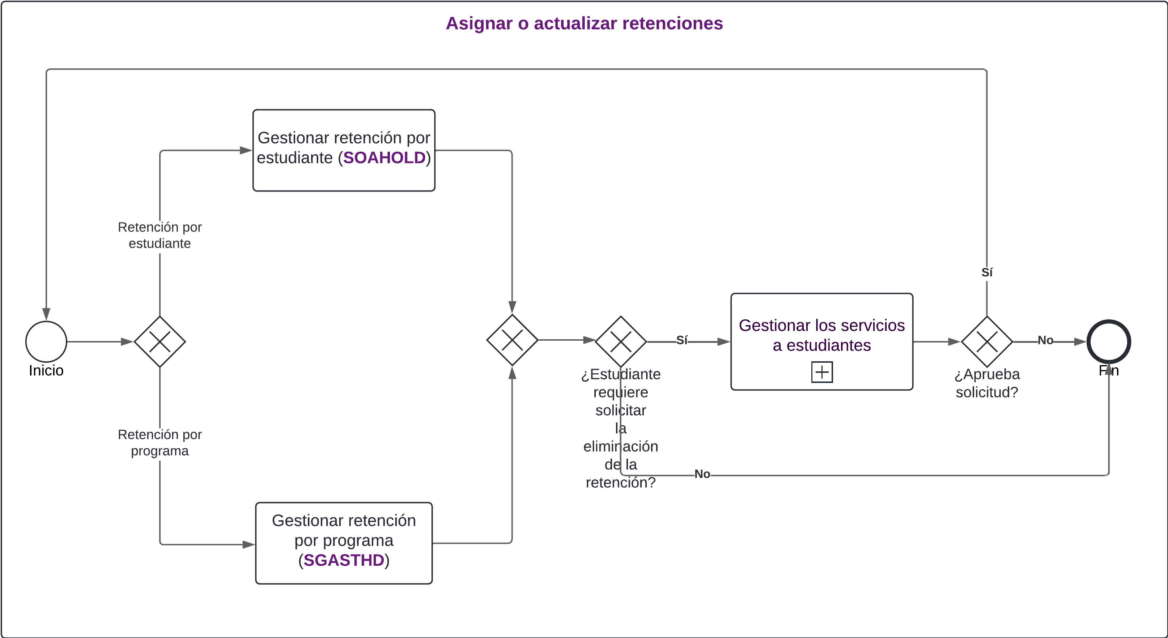
Overview: Procedimiento- Asignar o actualizar retenciones
Asignar o actualizar retenciones

Slide 8

Overview: Región donde aplica
Asignar o actualizar retenciones
Todo LAC

Slide 9
Overview: Actualizar características del estudiante
Asignar o actualizar retenciones
Concepto | Descripción
Retención | Estado o atributo que la institución asigna a una persona o estudiante para impedir que realice ciertas acciones en la universidad.

Slide 10
Configuraciones
Asignar o actualizar retenciones
Configuraciones mínimas necesarias.

Slide 11
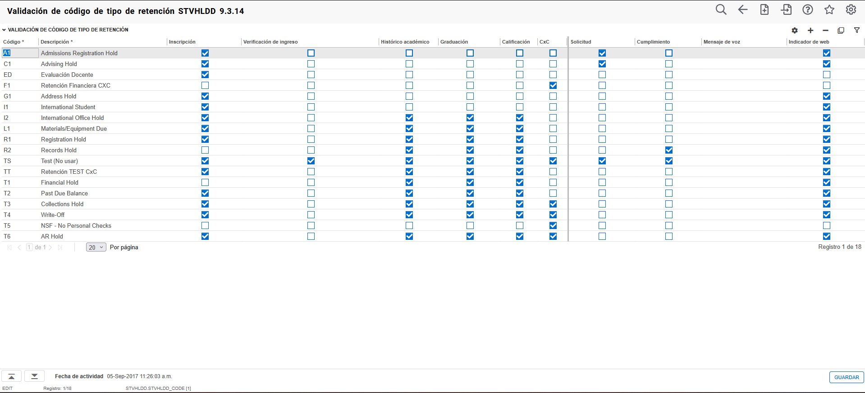
Configuraciones: Códigos de Retenciones
Gestionar retenciones de personas
1
2
3
4
En STVHLDD están definidos los códigos de las retenciones que se pueden asignar a los estudiantes que se han contemplado, indicando los procesos que se restringen si el estudiante tiene la retención vigente. Para insertar un código nuevo debe seguir el siguiente proceso:
Debe presionar insertar (+) para la creación del nuevo registro.
Insertar un código de 02 caracteres.
Asignar una descripción.
Complementar con los checkbox necesarios, según los procesos “bloqueados” a la persona si tuviese la retención .
Guardar los registros creados o modificados.
5

Slide 12
Configuraciones: Códigos de Retenciones
Gestionar retenciones de personas

Slide 13
Gestionar retención académica por persona
Asignar o actualizar retenciones
Afecta a todos los programas activos para el estudiante.

Slide 14
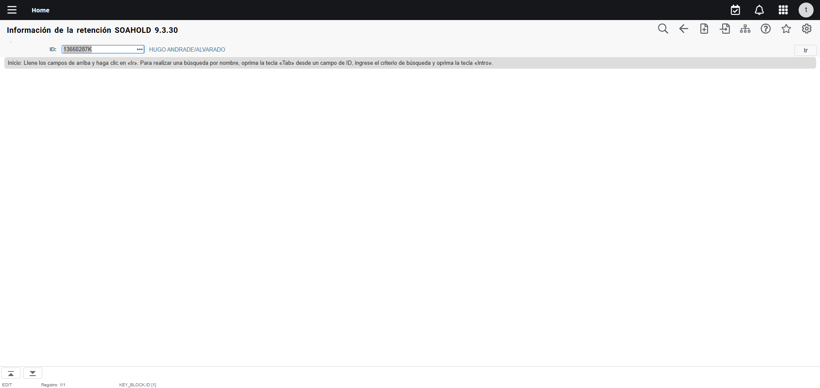
Retenciones académicas: Por persona (SOAHOLD)
Asignar o actualizar retenciones
1
2
ID: código identificador del alumno del alumno al que desea asignar el atributo.
Hacer clic en el botón Ir.

Slide 15
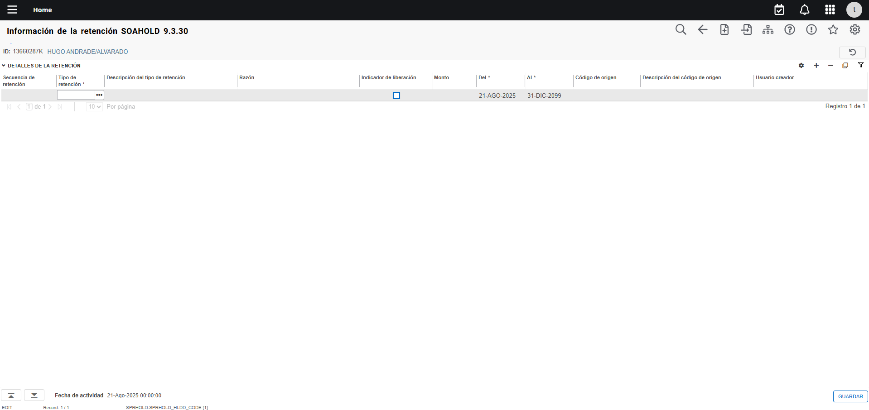
Retenciones académicas: Por persona (SOAHOLD)
Asignar o actualizar retenciones
3
4
5
Seleccione o digite el código de la retención que desea asignar al estudiante. Si descripción se desplegará automáticamente
Si lo desea, puede ingresar una breve descripción del por qué se está asignando la retención (30 caracteres máximo) en el campo Razón.
Por defecto el sistema coloca como rango de fechas en los que la retención estará activa para el estudiante desde la fecha de ingreso de la retención hasta el 31-dic-2099. Modifique los valores si lo considera necesario.
Presione el botón Guardar.
6

Slide 16
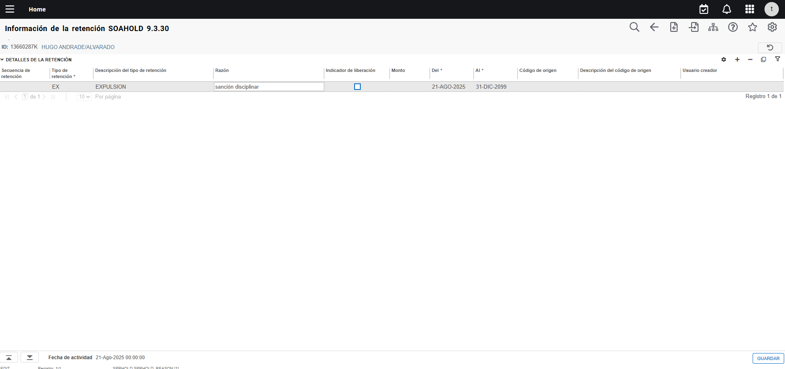
Retenciones académicas: Por persona (SOAHOLD)
Asignar o actualizar retenciones
7
Al guardar la información, el sistema mostrará el usuario que asignó la información.
Si el usuario que asigna la retención será el único que puede modificarla/eliminarla, active el campo Indicador de liberación, de lo contrario no y guarde la información.
Si desea asignar una nueva retención al estudiante, haga clic en la opción Insertar y repita los pasos descritos en la diapositiva anterior (pasos 3 al 6).

Slide 17
Gestionar retención académica por Plan de estudios
Asignar o actualizar retenciones
Afecta al estudiante solamente en el programa que corresponda al plan de estudios al que se le asigna la retención.

Slide 18
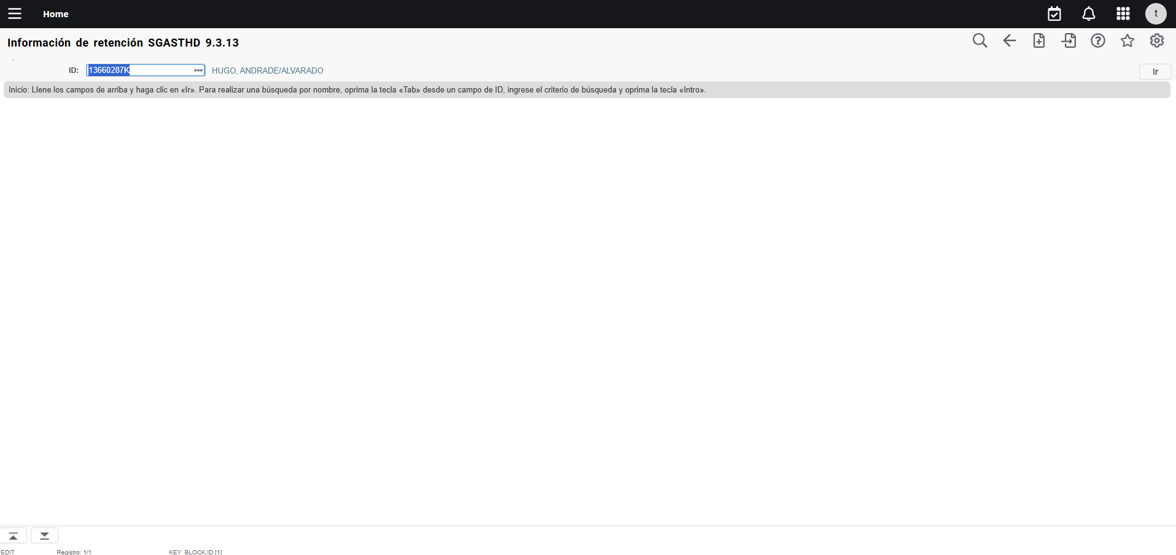
Retenciones académicas: Por Plan de estudios (SGASTHD)
Asignar o actualizar retenciones
1
2
ID: código identificador del alumno del alumno al que desea asignar el atributo.
Hacer clic en el botón Ir.

Slide 19
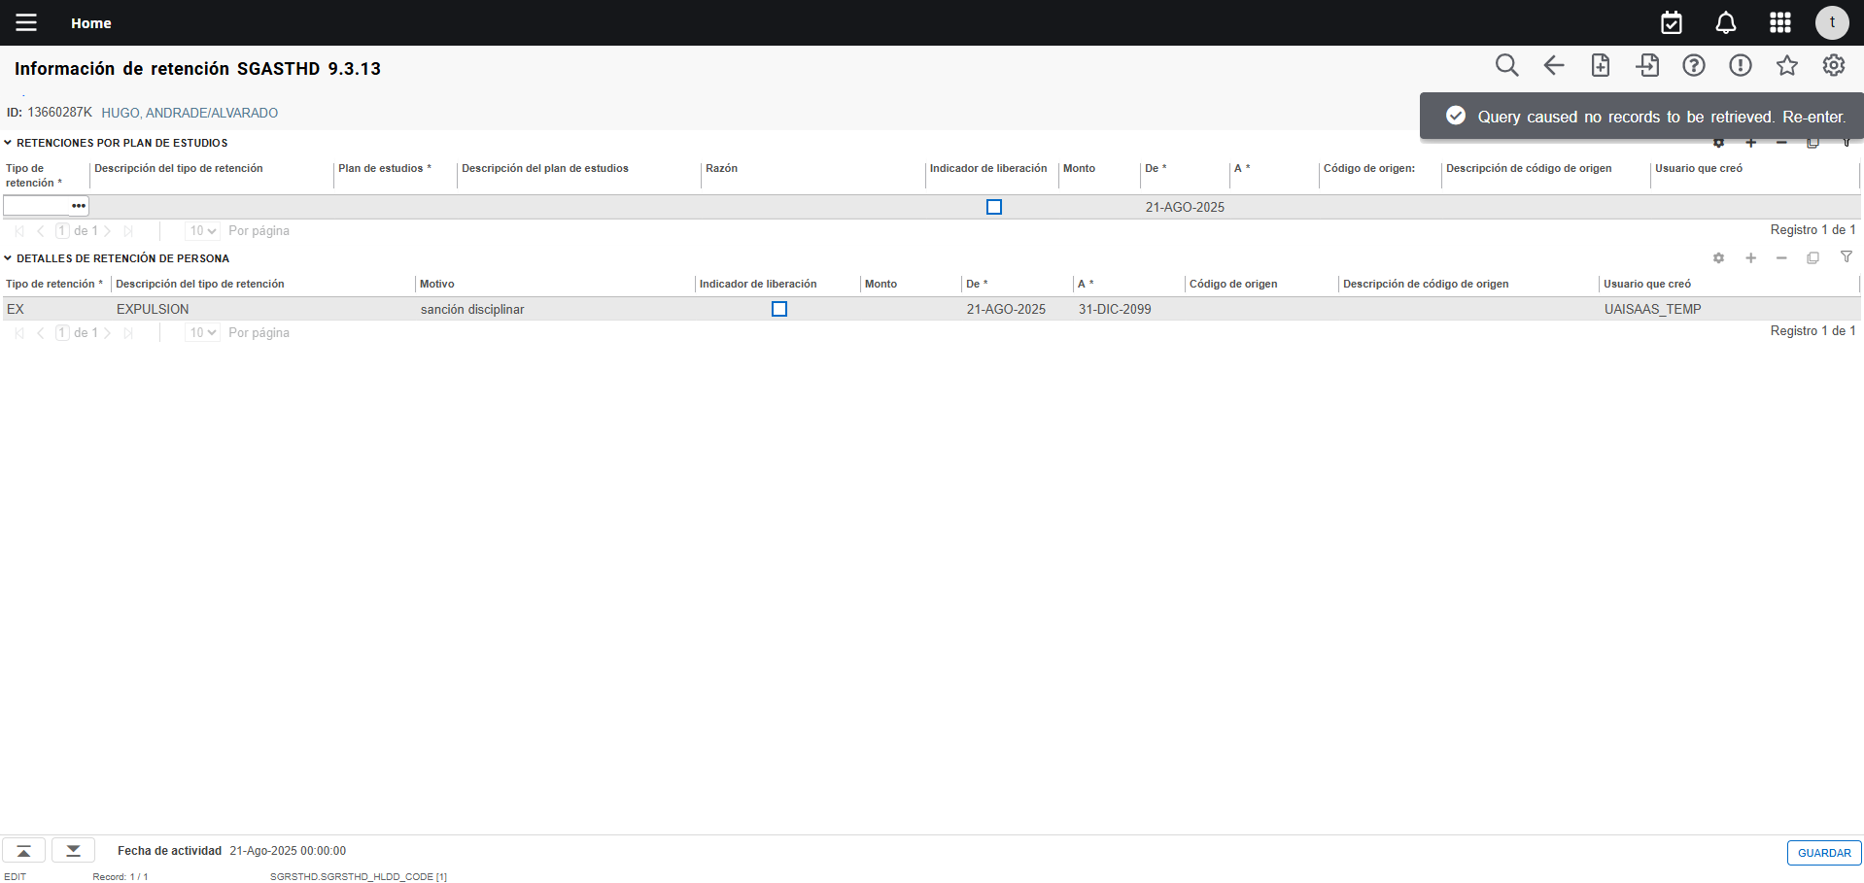
Retenciones académicas: Por Plan de estudios (SGASTHD)
Asignar o actualizar retenciones
3
4
5
6
Seleccione o digite el código de la retención que desea asignar al estudiante. Si descripción se desplegará automáticamente
Seleccione o digite el Plan de estudios para el cual se asigna la retención.
Si lo desea, puede ingresar una breve descripción del por qué se está asignando la retención (30 caracteres máximo) en el campo Razón.
Por defecto el sistema coloca la fecha de asignación del código como la fecha inicial de la retención. Modifique el valor si así lo desea e ingrese la fecha final de dicha asignación en el campo A*.
Presione el botón Guardar.
7

Slide 20
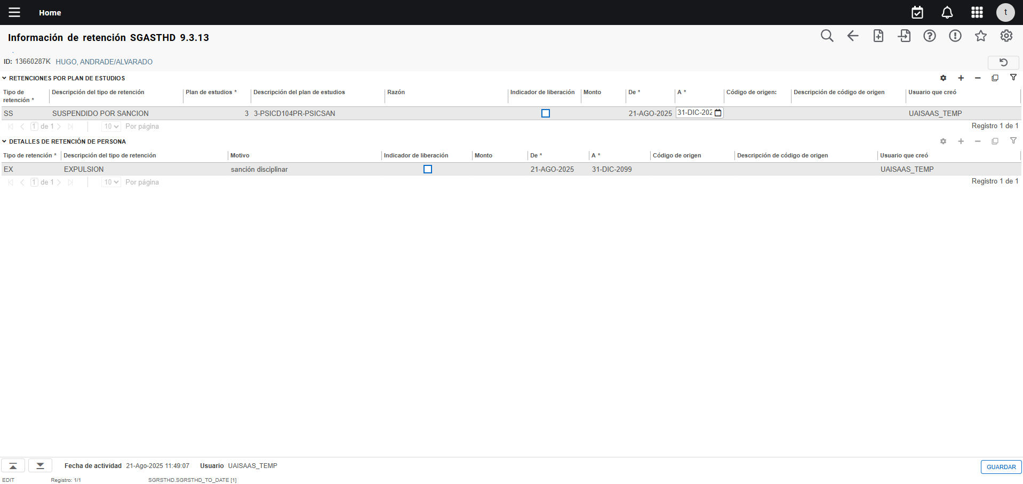
Retenciones académicas: Por Plan de estudios (SGASTHD)
Asignar o actualizar retenciones
8
Al guardar la información, el sistema mostrará el usuario que asignó la información.
Si el usuario que asigna la retención será el único que puede modificarla/eliminarla, active el campo Indicador de liberación, de lo contrario no y guarde la información.
Si desea asignar una nueva retención al estudiante, haga clic en la opción Insertar y repita los pasos descritos en la diapositiva anterior (pasos 3 al 7).
En el bloque Detalles de retención de persona se visualizarán, en caso de que existan, las retenciones que el estudiante tenga cargadas a nivel de persona (SOAHOLD).

Slide 21
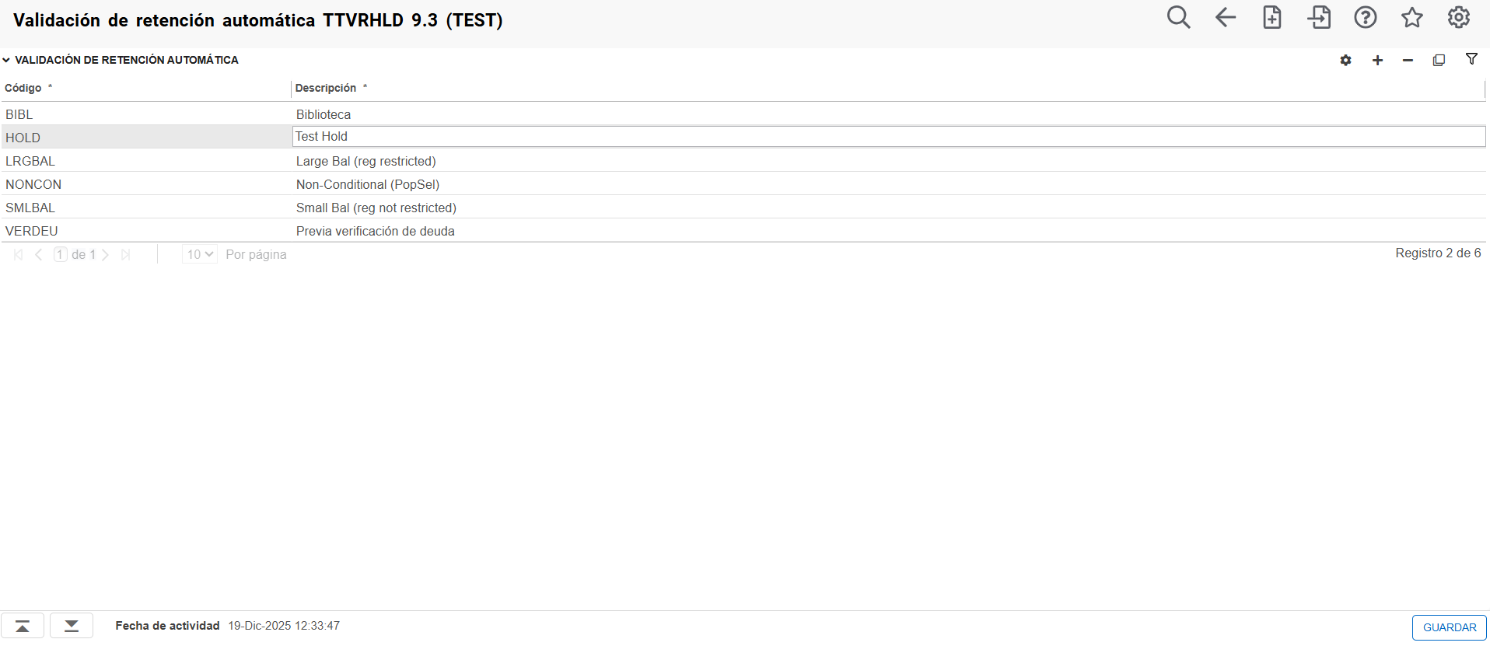
Retenciones académicas: Asignación masiva (SOAHOLD)
Gestionar retenciones de personas
1. Validación de retención automática TTVRHLD
1
2
ID: código identificador del tipo de retención que se va a liberar
Descripción: ingrese una descripción de máximo 30 carácteres
Guarde la información

Slide 22
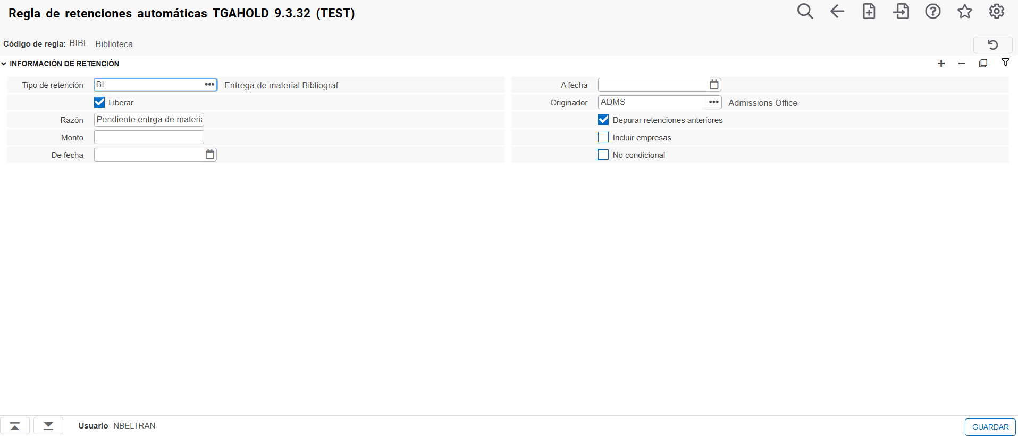
Retenciones académicas: Asignación masiva (SOAHOLD)
Gestionar retenciones de personas
2. Regla de retenciones automáticas TGAHOLD
1
2
3
4
Código de la regla: seleccione la regla creada en la página TTVRHLD
Tipo de Retención: seleccione la retención que se puede liberar o asignar masivamente.
Indique si la retención se puede liberar
Indique el originador que quedara en SOAHOLD, al asignar la retención (Unidad Académica)
Guarde la información

Slide 23
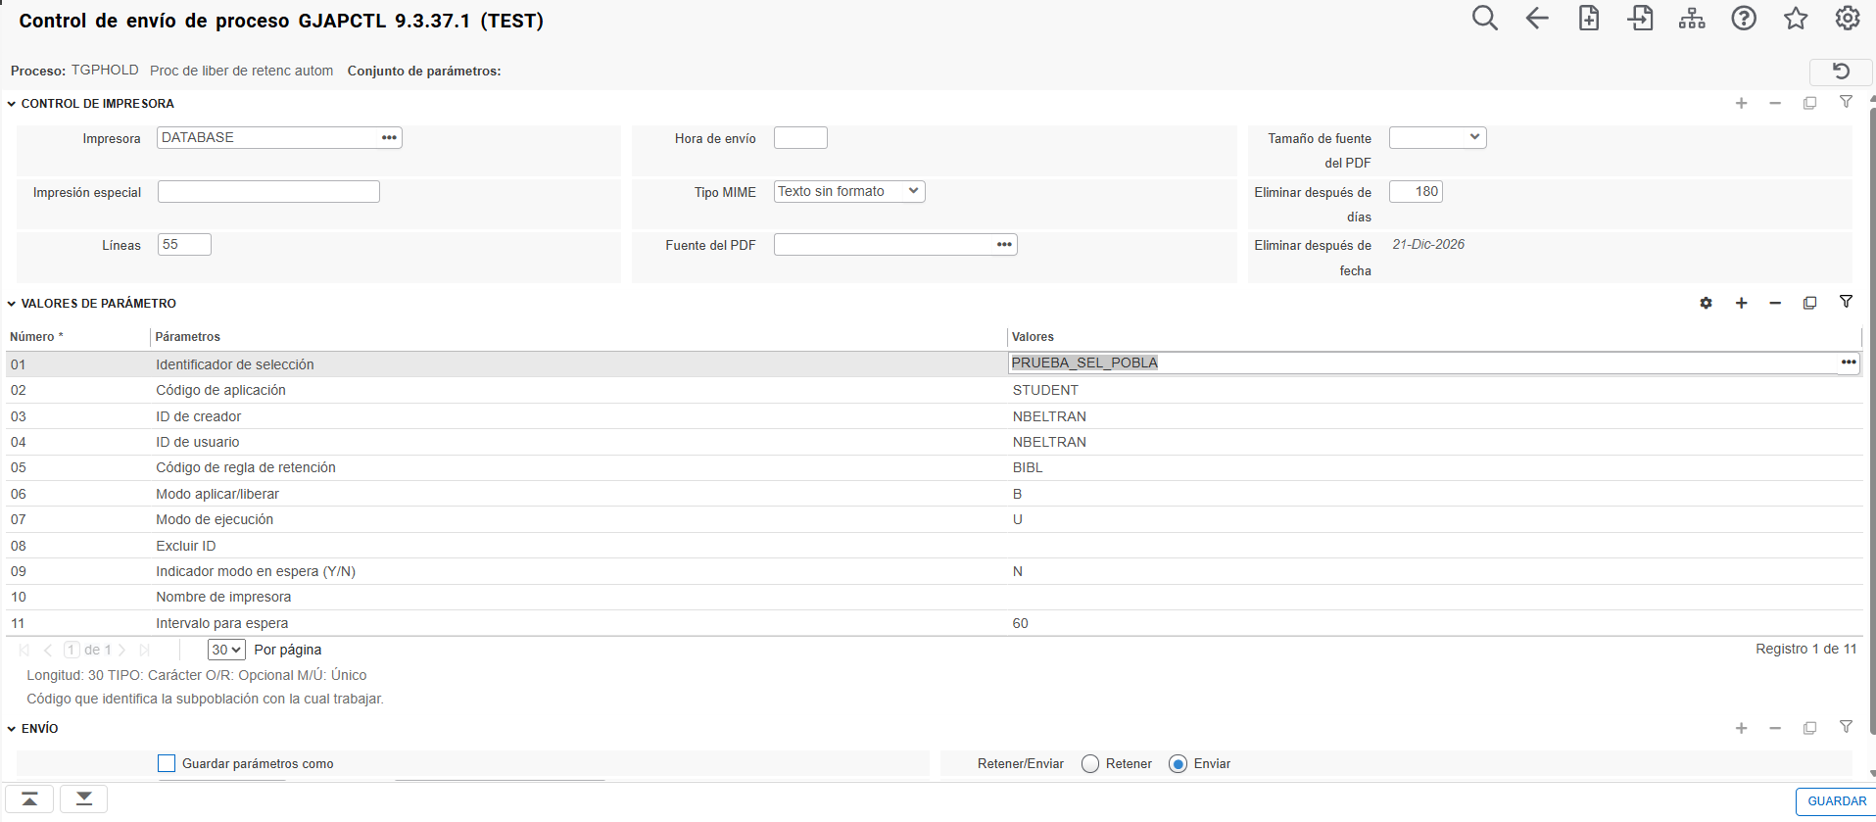
Retenciones académicas: Asignación masiva (SOAHOLD)
Gestionar retenciones de personas
3. TGPHOLD Proc de liber de retenc autom
Este proceso se puede ejecutar solo con selección de población.
05: Código de la regla de retención: depende de lo configurado en TGAHOLD
06: Modo de aplicar: A para asignar y R para liberar
07: Modo de ejecución: U para actualizar, A: para auditar, no realiza ninguna acción.

Slide 24
RESUMEN
Actualizar características del estudiante
  Una persona o estudiante puede tener diversas retenciones
  La institución crea los tipos de retención en STVHLDD
  La institución asigna la retención por plan de estudio en SGASTHD
  La institución asigna la retención a la persona en SOAHOLD

Slide 25
MUCHAS GRACIAS
Consultor
Correo

